Slide 1
Maastoammunta 14-15.04.2021
SJAL tuomarineuvosto/
Jorma Pallonen PT & Pyry Ekholm IJc

Slide 2
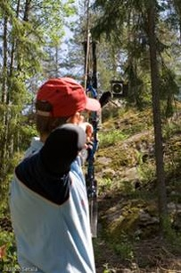
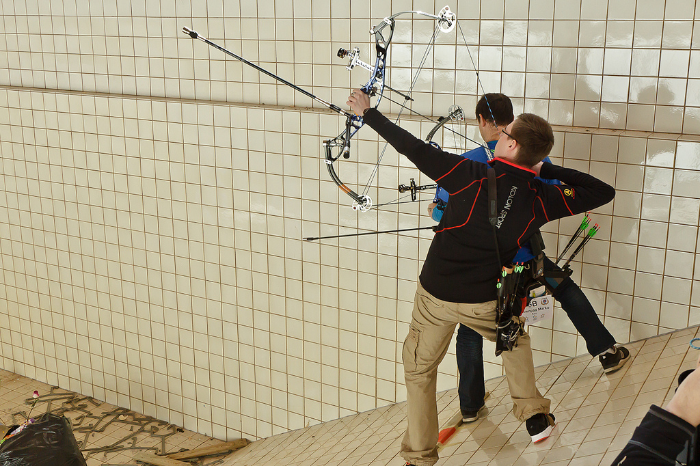
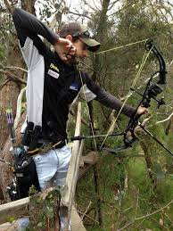
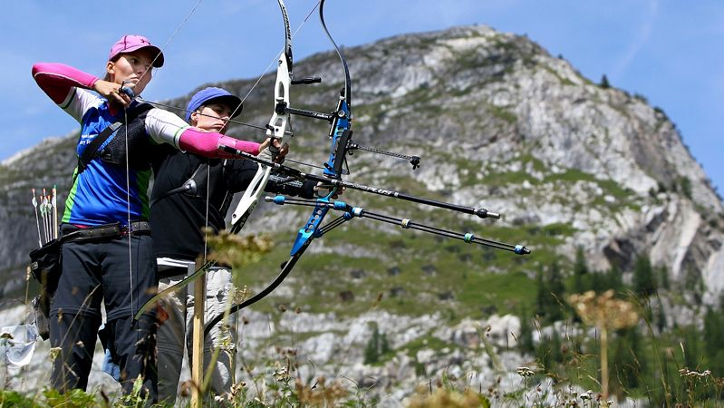
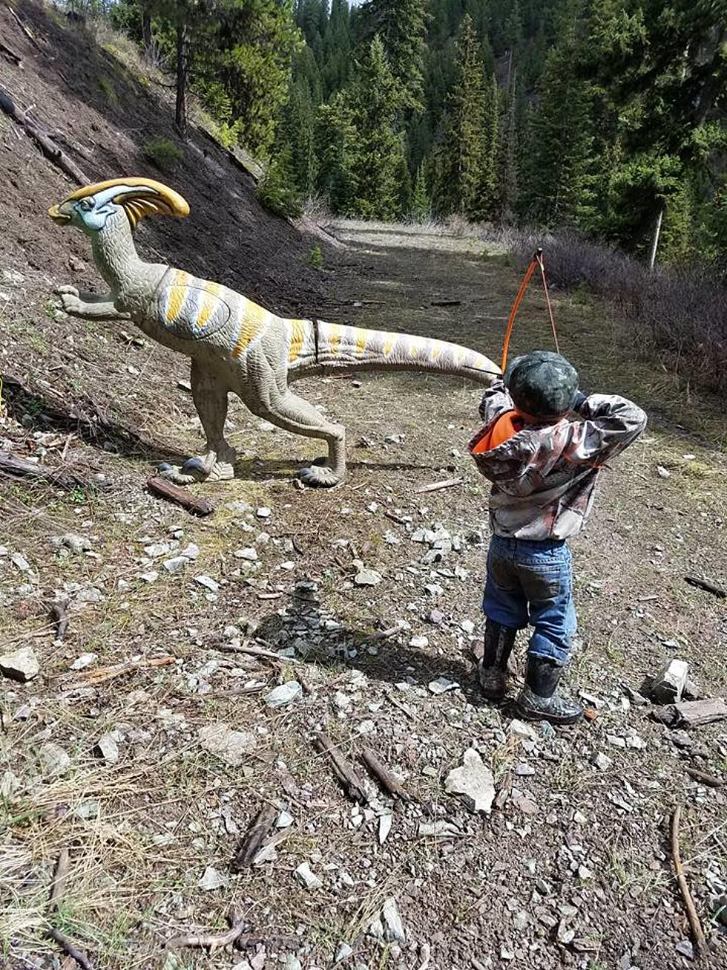

Slide 3
Maastorata
Maastorata sisältää 24 tai 48 rastia. Ne voivat olla kaikki annettuja, kaikki arvioitavia tai yhdistelmä näistä.
Finaaleissa (normaalisti vain arvokilpailut):
Pool shoot-up eli ryhmäammuntaformaatti:
Kustakin luokasta 2 parasta alkukilpailuun
Seuraavat 20 jaetaan 4 ryhmään (A-D)
Ryhmän kaksi alimmilla sijoilla olevaa ampuvat ottelun
Ottelun voittaja saa vastaansa ampujan sijaa ylempää, jatketaan kunnes ryhmän voittaja on selvillä
Ryhmien voittajat ampuvat vielä ottelun naapuriryhmän voittajan kanssa (AB ja CD), joista voittajat semifinaaleihin.
Ottelun pituus on 6 rastia.

Slide 4
Pudotus ja finaaliradat ja niiden ampuminen
On syytä tehdä täysin erilliset pudotus ja finaaliradat, sillä poolijärjestelmässä finaaleihin poolista (kolmannelta ja neljänneltä sijalta) tulevat ampujat ovat enimmillään ampuneet joka rastin viiteen kertaan ja suoraan finaaleihin päässeet karsintojen ensimmäinen ja toinen joutuisivat finaaleissa heitä vastaan radalle, jota eivät ole edes nähneet. Mikäli joudutaan pakosta käyttämään samaa rataa, on taulukoot/3D-maalit sekä paalutus vaihdettava joka rastille, mutta siitäkin huolimatta poolista tulleet saavat ansiotonta etua.
Maastoammunnan ottelurataan on syytä laittaa valmiiksi kaikkien kolmen annetun matkan paalut, joita tuomarit vaihtelevat otteluvaiheesta toiseen siirryttäessä ennalta tehdyn suunnitelman mukaan, jotta radassa olisi vaihtelua otteluiden välillä.
3D-ammunnan pudotusrataa ei paaluteta, vaan kun tuomari tuo ryhmän rastille hän asettaa paalut itse valitsemilleen etäisyyksille välittömästi ennen ammuntaa

Slide 5
Pudotus ja finaaliradat ja niiden ampuminen
Tuomarin mukaan lähtee kaksi otteluparia. Tuomari kellottaa ammunnan ellei ajanottojärjestelmä ole käytössä. Tuomari myös tulkitsee osumat
Tuomareiden kannattaa viedä ryhmänsä rasteille yhtä aikaa. Siirtymät rasteilta toisille kannattaa koordinoida radioiden avulla, niin että ne tapahtuvat yhtä aikaa eikä kukaan ammu kenenkään siirtyessä.
Poolikaaviosta pudonneiden sijaluvut määräytyvät siten, että kumpikin ottelija tuo otteluun panokseksi oman sijalukunsa, jonka hän on saanut karsintakierroksen perusteella tai voittanut edellisestä ottelusta. Voittaja saa paremman sijaluvun mukaansa ja hävinnyt merkitään tuloskaavioon huonommalle niistä. A-B -ottelun voittaja menee semifinaaleihin sijaluvulla 3 ja C-D –ottelun voittaja sijaluvulla 4.

Slide 6
Ammuntamatkat
Eri paaluja voi sijaita samalla etäisyydellä tietyllä rastilla.
Ammuntamatkojen tulisi kuitenkin vaihdella pitkän, keskipitkän ja lyhyen välillä.
Radalla tulee olla erilaisia rasteja ja etäisyyksiä mahdollisimman monipuolisesti maasto huomioon ottaen.
Notes:
Kaaviosta poiketen kansallisissa kilpailuissa 20LB, YLB ja NLB ampuvat siniseltä paalulta.

Slide 7
Turvallisuus, ratatarkastus
Tarkista rata etteivät taululta taululle siirtymät eivätkä ammuntapaikat ole ammuntalinjoilla harhanuolien varalta.
Vertaa maaston todellista tilaa järjestäjien rastikarttaan.
Tuomareiden on hyvä muistuttaa ampujia tarkistamaan ammuntalinja aina ennen ammunnan aloittamista rastilla.

Slide 8
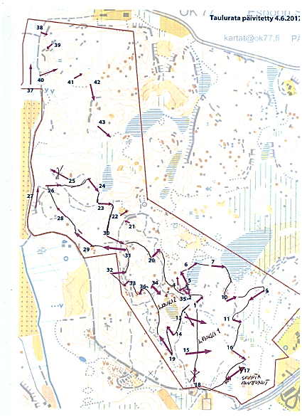
Ratakartta
Syytä vaatia järjestäjältä hyvissä ajoin ennen ensimmäistä käyntiä radalla
Antaa hyvän käsityksen siitä, mihin harhanuolet lentävät, onko high drawn vaaraa alamäkirasteilla tai onko rastien takana ammuntalinjojen jatkeella toisia rasteja, siirtymiä rastien väleillä tai paaluilta tauluille tai muutoin henkilöitä tai omaisuutta vaaralle alttiina.
Syytä laatia topografiselle karttapohjalle, josta näkyvät matkojen lisäksi myös korkeuserot
Älypuhelimiin on saatavilla useita sovelluksia, joita voi käyttää kartan laatimiseen

Slide 9
Turvallisuus, ratatarkastus
Ennen kilpailun alkua on kaikkien tuomareiden käytävä tutustumassa rasteihin ja kulkureitteihin. Huolehdi, että rastit ovat turvalliset niin ampujille, järjestäjille kuin katsojille.
Maastoammunnan turvallisuusriskit ovat rata-ammuntaa selkeästi suuremmat. Metsän puut ja mäet ovat turvallisuuden kannalta huomioitavia näköesteitä.
Kilpailijoiden käyttämien reittien on oltava myöskin vaarattomat (jyrkät, liukkaat kalliot)

Slide 10
Turvallisuus, vaara-alueet
Rastien molemmilla sivuilla tulee olla riittävä vara-alue, yleensä noin 10 metriä.
Katsojien paikat eivät saa olla 10 metriä lähempänä ammuntarasteja.
Takaturva-alue rastin takana voi olla 800 metriä!
Ampumalinjoilla olevat oksat saattavat ohjata nuolta vikaan. Ne muodostavat myös siis vaaran. Poistata parhaalla mahdollisella tavalla tällaiset riskitekijät.
Notes:
Riittävään varoalueeseen vaikuttaa mm. ammuntalinjan vieressä olevat puut, mäen kulmat jne, jotka voivat aiheuttaa kimmokkeita ja siten lisätä tarvetta laajemmalle varoalueelle.

Slide 11
Turvallisuus
Tutustu rataan ennen kilpailua, jotta osaat liikkua siellä turvallisesti, älä liiku radalla koskaan kulkusuuntaa vastaan
Valvo ja opasta kilpailijoita ja katsojia pysymään vain merkityillä reiteillä
Varoalueet ammuntalinjalta ovat yleensä noin 10 metriä suuntaansa
Tarkista että rata on turvallinen, rastit eivät osoita toisille rasteille jne.
Kommunikoi päätuomarille ja järjestäjille mahdollisista turvallisuusongelmista!
Kiinnitä huomiota ampujien vetotekniikkaan, erityisesti mäkirasteilla

Slide 12
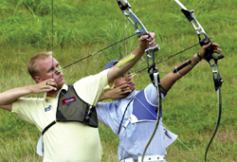
Notes:
Maastossa voidaan ampua outoihinkin kulmiin. Ei kuitenkaan koskaan jännitetä jousta yli taustan, tämä erityisesti alamäessä (ei saa jännittää vaakaan).

Slide 13
Välinetarkastus
Välinetarkastus toteutetaan pääpiirtein kuten tauluammunnassa
Poikkeuksia kuitenkin on, koska maastoammunnassa pyritään ottamaan pois matkan ja kulman mittaukseen suoraan soveltuvat välineet
Monipiikkitähtäimet
Muunnellut välineet, esim lisättyjä viivoituksia, skaaloja, kulmia, luotilankoja jne.

Slide 14
Välinetarkastus
Pukeutumismääräykset SJAL:in kisoissa suomalaisten sääntöjen mukaan: ammuntavarusteissa camo-kuviointi sallittu, vaatetuksessa kielletty, farkut sallittu, hameet ja kiltit sallittu, sandaalit kielletty (varpaiden ja kantapään tulee olla kengän peitossa)
Ampujalla pitää olla seurapaita. Se saa olla muiden vaatteiden alla piilossa, vähintäänkin sen on oltava radalla mukana.

Slide 15
Välinetarkastus
Kaikki elektroniset kommunikointilaitteet (ml. Kännykät), kuulokkeet ja melua vähentävät laitteet ovat kiellettyjä kilpailuradalla
Mitkään kilpailijan varusteet eivät saa olla muutettuja siten, että ne helpottaisivat etäisyyksien tai kulmien arvioimista
Kiikareissa ei saa olla mittakaavoja tai minkäänlaisia sisäänrakennettuja välineitä etäisyyden tai kulmien arviointiin
Kuvanvakaaja on sallittu, etäisyysmittaus ei
Tarkennusrengas tulee olla merkkaamaton, myös valmistajien merkinnät teipattava niin, ettei nupin asento näy.
Notes:
Pääosin säännöillä kiinnitetään huomiota arvioitavien matkojen kierroksille.
Vaistojousen osalta ikkunaleikkaus tulee peittää teipillä tms.

Slide 16
Välinetarkastus
Kirjalliset tai elektroniset tallennusvälineet, joita voidaan käyttää kulmien tai etäisyyksien laskemiseen ovat kiellettyjä pois lukien:
Kilpailijan normaalit tähtäinmerkit (luokissa joissa on tähtäin)
Meneillään olevan kilpailun tulosmerkinnät
Virallisen sääntökirjan osat
Vaistojousesta, pitkäjousesta ja instinctivestä tulisi teipata piiloon selkeät merkinnät, naarmut ja maalaukset (myös valmistajan) ikkunaleikkauksen alueelta
Notes:
Asteikko voi olla joko tähtäimeen kiinnitetty, niin että se ei näy tähdätessä tai erilliset muistiinpanot tyyliin 5m = 2.30 ; 10m = 2.10; 15m = 2.30; 20m = 2.55 jne. (ei kulmamatkoja liuskassa)
Esim. piirrokset näyttäen suhteita tähtäimen, nuolien ja taulujen välillä eivät ole sallittuja. Tällaisia saa käyttää harjoitusalueella, mutta niitä ei saa pitää mukana kilpailualueella.
Vaistojousen osalta tarkoitetaan selkeitä ja teräviä merkintöjä kuten tekstiä, nuolen kärkien tekemiä pisteitä jne. Klassista camo-väritystä tai vastaavaa sumeaa merkintää ei yleensä pidetä ongelmana.

Slide 17
Välinetarkastus – arvioitavat matkat
Arvioitavilla radoilla mitään tähtäimen osaa ei saa muuttaa tavalla, joka auttaisi etäisyyden arviointia. Esim. iiris-tähtäin, vaihdettavat insertit jne. Näitä tähtäimiä saa käyttää, mutta niitä ei saa vaihdella arvioitavia matkoja ammuttaessa
Arvioitavilla matkoilla taljajousen tähtäimessä saa olla vain yksi tähtäinpiste

Slide 18
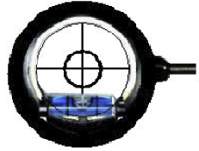
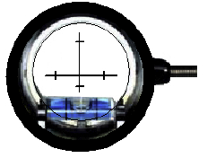
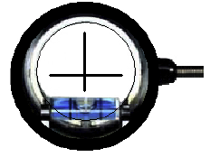
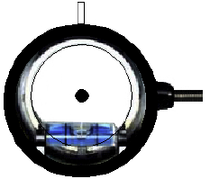
Välinetarkastus – arvioitavat matkat
Kiellettyjä taljatähtäimiä ovat esimerkiksi:
Risti renkaan läpi
Risti mittamerkeillä
Piste ja erillinen viiva
Risti jossa eri mittaiset sakarat
Ylimääräinen siiveke lisättynä

Slide 19
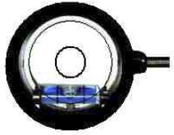
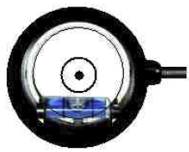
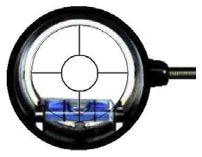
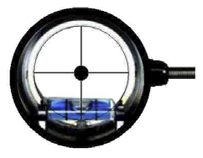
Välinetarkastus – arvioitavat matkat
Sallittuja taljatähtäimiä ovat sellaiset joissa on yksi tähtäinpiste, rengas tai risti. Esimerkiksi:
Piste
Rengas
Piste ja rengas
Rengas josta risti reunoille asti
Piste ja risti jonka viivat reunoille asti
Notes:
Piste ja rengas-tähtäin on rajatapaus. Se on rinnastettu normaaliin tähtäinrenkaaseen, jonka keskellä on piste ja on siten päätetty sallia.

Slide 20
Ampuminen ja merkkaaminen
Ammuntaryhmän parit vaihtelevat aloitusvuoroa vuororastein.
2 ensimmäistä ampujaa ampuvat 40 cm tauluissa ylös ja 20 cm tauluissa 1 ja 3 tauluriviin.
2 seuraavaa ampujaa ampuvat 40 cm tauluissa alas ja 20 cm tauluissa 2 ja 4 tauluriviin.
Toisin sanoen, aloittava pari ampuvat A ja B tauluihin, toinen pari C ja D. Riippumatta ampujanumeroista.
20 cm tauluissa osumien tulkinta kuten sisäspoteissa.

Slide 21
Pisteytys
Karsintakierroksella ampujat tulkitsevat osumat ja enemmistön mielipide päättää osuma-arvon. Tasatilanteessa arvo on suurempi. Ampujien päätös on lopullinen
Finaalikierroksilla, jos ampujat ovat eri mieltä osuma-arvosta, tuomari kutsutaan tulkitsemaan arvo
Maastossa olisi tärkeää, että ryhmä ei lähde rastilta ennen kuin kaikki reiät piste-alueella on merkitty
Tasatilanteet ratkaistaan kuutosilla ja tarvittaessa viitosilla. Jatkoon pääsy uusitaan luokan maksimimatkalta, erillisellä rastilla.

Slide 22
Tuomareiden sijoittuminen radalle
Tuomareiden tulee sijoittua radalle siten, että mahdollisimman moni taulu on tarkkailtavissa ja siirtyminen taustojen välillä on turvallista
Rasteista kannattaa tehdä työnjako
Finaalikierroksilla tuomari kulkee ammuntaryhmän mukana tai jokaisella taululla on oma tuomarinsa
Rataa ei saa liikkua vastavirtaan, ohituspolut ovat ystäväsi

Slide 23
Ammunta-aika
Tuomari voi tarvittaessa kellottaa ampuma-ajan ryhmältä
Jos tuomari havaitsee ampujan tai ryhmän aiheuttavan aiheetonta viivytystä ja ylittävän 3 minuutin aikarajan, alku- tai karsintakierrosten aikaan, varoittaa hän ampujaa/ryhmää merkitsemällä tuloskorttiin huomautus ajan ylittäneelle ampujalle, huomautuksen syy, taulunumero ja tuomarin nimikirjaimet
Mikäli sama ampuja ylittää ajan toistuvasti, annetaan tästä toinen suullinen ja kirjallinen varoitus. Tämän jälkeen aikarikkomukset vievät ampujalta kyseisestä setistä parhaan pistearvon
Varoitukset ovat kierroskohtaisia eivätkä siirry seuraavaan kilpailun vaiheeseen
Notes:
Aikarajoitus ei sinällään ole tarkoitus maastokierroksessa, eli ei ole tarkoituksenmukaista kellottaa ampujia ilman syytä. Tarkoituksena on puhtaasti kilpailun sujuvuus.

Slide 24
Välinerikko
Aika välineiden korjaamiseen on korkeintaan 30 minuuttia
Muu ryhmä ampuu kyseisen rastin loppuun, pisteyttää sen ja päästää tarvittaessa muita ryhmiä ohi, jotta ei viivästytä kilpailua
Jos ampuja korjaa välineensä aikarajan sisällä, hän ampuu loput nuolet kyseiseltä rastilta ja ryhmä jatkaa matkaa
Jos korjaus vie pitempään, ampuja voi liittyä ryhmän mukaan myöhemmin, mutta menettää ryhmän tällä välin ampumat rastit

Slide 25
Etäisyyden arviointi
Ampujan on siirryttävä paalulle heti sen vapauduttua, eikä saa käyttää ylimääräistä aikaa matkan arvioimiseen ennen paalulle siirtymistä
Maininnat mittaamisen kieltämisestä on poistettu säännöistä. Kuitenkin vain säännöissä sallittuja välineitä voi käyttää apuna matkan arvioimisessa, kuitenkin vain niin kuin välinettä käytettäisiin itse ampumiseen.
Ampuja ei saa lähestyä taulua ennen kuin kaikki ryhmästä ovat ampuneet nuolensa, ellei tuomari sitä erikseen salli, tai tätä sallita kisakohtaisesti.
Notes:
Poikkeus paalulle siirtymisessä sallitaan mikäli ampujat ovat juuri kiivenneet esim. suuren mäen tms. fyysistä.
2-kohta: jousta esim ei saa pitää poikittain

Slide 26
Finaalikierrokset
Aika kellotetaan aina: 2 minuuttia
Tuomari nostaa keltaisen kortin merkiksi kun aikaa on jäljellä 30 sekuntia
Finaaleissa aikarajan ylitys vie suoraan korkeimman nuolen pistearvon
Joukkuefinaalissa ammutaan yksi kerrallaan. Aika alkaa, kun tuomari luvan (”Go!”)
Tuomari tarkistaa ensin ammuntalinjan turvallisuuden!
Punaisen paalun ampujat aloittavat.
Joukkueen ammunta-aika on 2 min
Notes:
Huomioi hankalat olosuhteet tauluilla.

Slide 27
Uusinnat
Karsintakierrosten jälkeiset uusinnat ammutaan erillisiin, tarkoitusta varten varattuihin rasteihin
Ottelukierrosten jälkeiset uusinnat ammutaan sillä radalla, jolla tasan mennyt ottelu ammuttiin
Maastoammunnan uusinta ammutaan kunkin jousityypin maksimietäisyysrastilla (ei tarvitse olla 80 cm taulu) ja 3D-uusinta tuomarin asettamalta etäisyydeltä.
Uusintojen ammuntakäytännöt on hyvä varmistaa ennen ratatarkastusta viimeisimmistä WA:n säännöistä, sillä ne ovat muuttuneet viime aikoina pääosin ja niissä on vaihtelua eri kisavaiheiden sekä yksilökilpailun ja eri joukkuetyyppien välillä.
Notes:
Huomioi hankalat olosuhteet tauluilla.

Slide 28
Taulujen asettelu
Onko tausta/taulu esteettömästi näkyvissä myös lyhemmille ampujille.
Onko ammunta mahdollista sekä vasen- että oikeakätisille.
Onko oksien poisto suoritettu mahdollisien kevyempiheittoisten jousien varalta.
Tarkista mahdollisimman monesta rastista ovatko matkat mitattu ja merkattu oikein.
Toleranssi on 1 m yli 15 metrin matkalla, 25 cm lyhyemmiltä.
Tarkista onko
Taulun koko oikein
Taulun korkeus maasta minimietäisyydellä
Taustan tuki tarpeeksi vahva
Taustan suunta mahdollisimman suoraan ampujaa kohden.
Tausta ei saa nojata puuhun siten, että nuoli voi osua siihen.

Slide 29
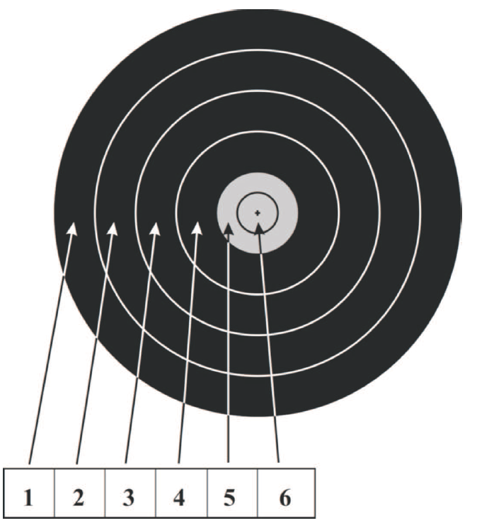
Maastotaulu
Taulujen koot
20 cm (12 kpl / tausta)
40 cm (4 kpl / tausta)
60 cm (1-2 kpl / tausta)
80 cm (1 kpl / tausta)
Väri
Keltainen pistealueilla 5 ja 6
Musta pistealueilla 1-4
Halkaisija
1/10 taulusta pistealueilla 5-6
1/5 taulusta pistealueilla 1-4
Toleranssi
± 1mm pistealueilla 4-6
±3 mm pistealueilla 1-3

Slide 30
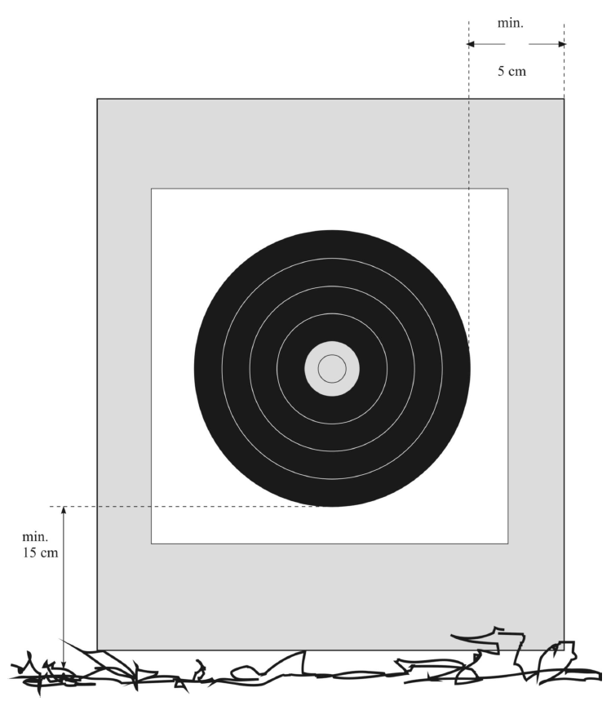
60 cm tai 80 cm taulu
Annetuilla matkoilla suositus on sijoittaa 2 taulua vierekkäin, erityisesti semi ja mitaliotteluissa.
Tällöin vasemmalta puolelta ampuvat vasemmanpuoleiseen tauluun ja oikealla puolella ampuvat oikeanpuoleiseen tauluun.

Slide 31
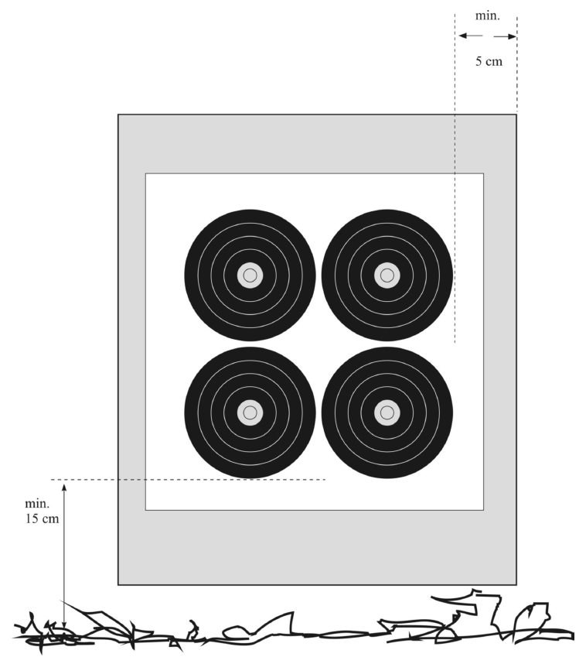
40 cm taulu
Jokaiselle ampujalle on oma taulu. Taulupaperissa on yleensä 2 taulua.
Ensimmäinen pari ampuu ylempiin tauluihin ja toinen pari alempiin tauluihin.

Slide 32
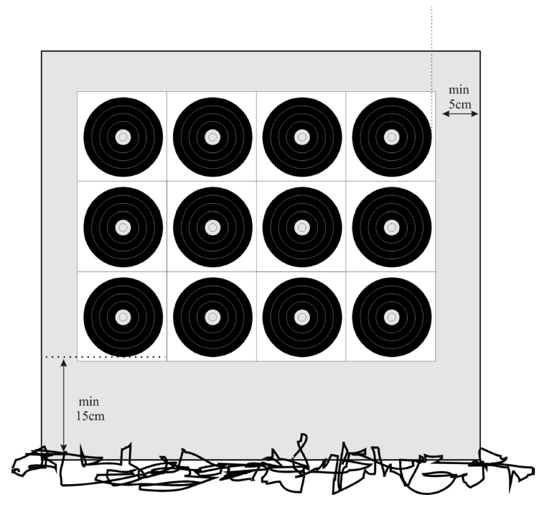
20 cm taulu
Jokaisella ampujalla on oma pystyspotti, järjestyksessä vasemmalta oikealle:
A, C, B, D
Ensimmäinen pari ampuu 1- ja 3-tauluihin, toinen pari 2- ja 4-tauluihin.
Notes:
A C B D – ammuntajärjestys.

Slide 33
Varoitukset (maasto ja 3D)
Kilpailijat ovat vastuussa omista tuloskorteistaan. Kadonneen, vahingoittuneen tai varastetun kortin tilalle ei anneta uutta korttia.
Tupakointi ei ole sallittua kilpailuradalla eikä harjoittelu- ja lämmittelyalueilla.
Ammuntavuoroaan odottavien seuraavan ryhmän kilpailijoiden tulee pysytellä odotusalueella, kunnes rastilla oleva ryhmä on siirtynyt eteenpäin ja ammuntapaikka on vapaa.
Ampujat ja joukkueen toimihenkilöt eivät saa keskustella kenenkään kanssa mistään rasteihin liittyvästä: matkoista, kulmista tai muista ominaisuuksista.
Ammunnan aikana vain se kilpailija, jonka vuoro on ampua, saa lähestyä ammuntapaikkaa.
Kukaan kilpailijoista ei saa mennä taululle ennen kuin ryhmän kaikki kilpailijat ovat lopettaneet ampumisen, ellei tuomari ole antanut lupaa.

Slide 34
Erikoistilanteiden hallinta
Tyypillisin on oksa, johon osa ampujista osuu. Nämä tulee parhaan mukaan yrittää poistaa jo etukäteen.
Seurataan tilannetta rastilla jonkin aikaa, jos oksa aiheuttaa vaaraa tai haittaa, se voidaan poistaa. Mikäli ampujat ovat rastilla eriarvoisessa asemassa, rasti voidaan poistaa tuloksista.
Erityisesti sateella ja pienimmissä 3D-eläimissä, läpiammutut nuolet
Pakkaa vahvistettava pikimmiten, tarvittaessa rastille tulevia voi pyytää odottamaan. 3D-eläimet vaihtoon (molemmat jos niitä on kaksi).
Mieti onko joku ampujista saanut etua tai menettänyt sitä muihin.
Älä korjaa tilannetta niin että kaikki muut kärsivät
Notes:
Myös selvästi väärän mittainen rasti voidaan poistaa tuloksista (mutta kaikki ampuvat sen, kunhan kyseessä ei ole turvallisuusriski)

Slide 35
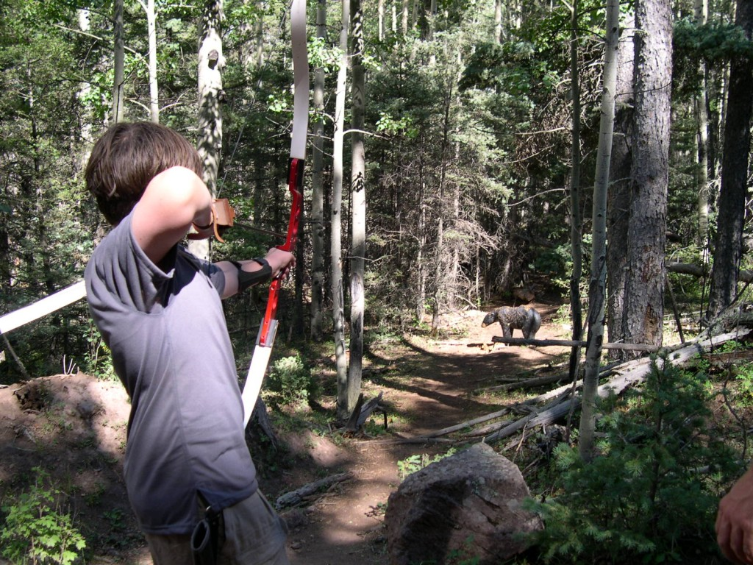
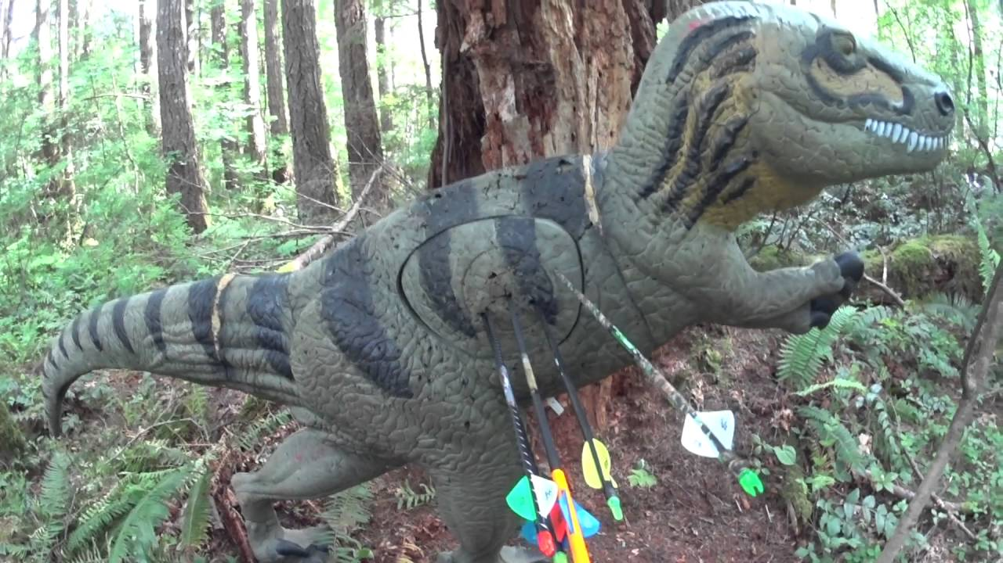
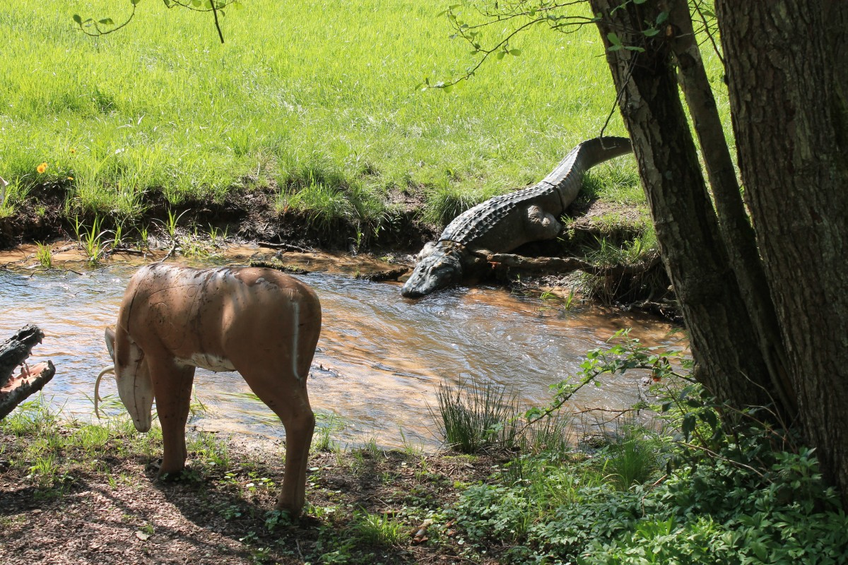
3D-ammunta

Slide 36
3D-ammunta
Ammutaan 3D-maaleja
Karsintakierroksella ammutaan 2 nuolta rastia kohden
Pudotus- ja finaalikierroksilla ammutaan 1 nuoli rastia kohden
Ammunta-aika on 2 minuuttia karsintakierroksella (2 nuolta), 1 minuutti pudotuksissa (1 nuoli)
Joukkueet: 2 min
Matkat ovat aina arvioitavia, 5-30 ja 5-45m
Vaikka maalien kokoluokitus ja eri kokoluokkien matka-alueet ovat poistuneet, on matkan kuitenkin oltava järkevä maalin kokoon nähden
Ryhmissä 3-4 henkilöä
Notes:
3D-taulujen group-jakoa ei enää käytetä, kaikki rastit tulee sijoittaa taulun koon mukaan järkevälle matkalle. Rastien tulee olla mahdollisimman vaihtelevia maasto huomioon ottaen.

Slide 37
3D-ammunta
Suhteellisen uusi laji WA:lla ja säännöt tarkentuvat tästä syystä useammin.
Tarkista aina ennen kilpailua uudet säännöt!
Rata ja ammunta ovat pitkälti kuten maastoammunnassa.
Eri etäisyydet, kaikki etäisyydet arvioitavia
3D-maalit
Epäsäännöllisen muotoiset kohteet aiheuttavat huteja.
Huomioi turvallisuus!

Slide 38
3D-maalit
Maalin takana ei saa käyttää taustaa.
Aiheuttaa huteja, joten nuolia voidaan joutua etsimään.
Maastoutettua taustaa voi käyttää, jos se ei eroa maastosta merkittävästi ammuntapaikalta katsottuna, esim havuilla peitettynä.
Maalista on oltava kuva, johon on merkitty ammunta-alueet. Kuvan on oltava odotusalueen lähistöllä, n. 5-10 metriä paalulta.
Tarkista, että kuva on oikeanlainen ja pistealueet on merkitty selkeästi. Maalin tulee olla kuvassa ja maastossa samassa asennossa.
Notes:
Osuma-alueet voivat olla erilaiset eri puolella eläintä. Pistealueita voi myös olla useita, jolloin kuvasta tulee näkyä mikä niistä on käytössä.

Slide 39
3D-maalit
Pistealue vastaa vitaalialuetta (sydän ja keuhkot) ja haava-aluetta.
Sisimmästä ympyrästä saa 11 pistettä.
Ulommasta sydänosumasta 10 pistettä.
Vitaalialueen ulommasta pistealueesta saa 8 pistettä (keuhkot).
Muusta osumasta saa 5 pistettä (paitsi sarvet ja sorkat, jotka lasketaan hudeiksi).
Pienimpiä 3D-maaleja tulee olla kaksi per rasti, jos mahdollista neljä. Kaikkia maaleja saa olla kaksi per rasti. Neljän rastin maalit ammutaan samassa järjestyksessä, kuin 20 cm spotit (AC-BD)
Tasatilanteet ratkaistaan 11-osumilla ja tarvittaessa 10-osumilla. Jatkoon pääsy ratkaistaan uusinnalla erillisellä rastilla.
Notes:
Epäselvän 5-M rajan saa piirtää tai vahvistaa, muihin rajoihin ei saa koskea.

Slide 40
Huomioi 3D-maalien suhteen:
Pomput, läpimenneet ja nuoliin osuneet pisteytetään, kuten taulu- ja maastoammunnassa. Mikäli nuoli hipaisee maalia ja kimpoaa sen ohi mahdollisesti suuntaa muuttaen niin, ettei se selvästikään ole mennyt läpi tai pompannut takaisin, se merkitään ohiammutuksi.
Kuten myös maastoammunnan taulujen pistevyöhykkeiden myös 3D-maalien pistevyöhykkeiden on oltava kokonaisuudessaan näkyvissä kaikkien paalujen kaikille ammuntapaikoille. Lähes koko maali on pistealuetta – ei vain korkeimmat osumarenkaat.
Notes:
Epäselvän 5-M rajan saa piirtää tai vahvistaa, muihin rajoihin ei saa koskea.

